Slide 1
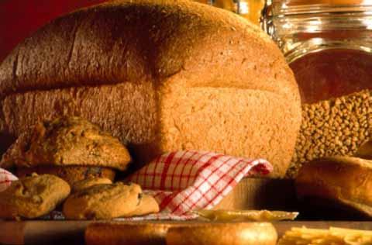
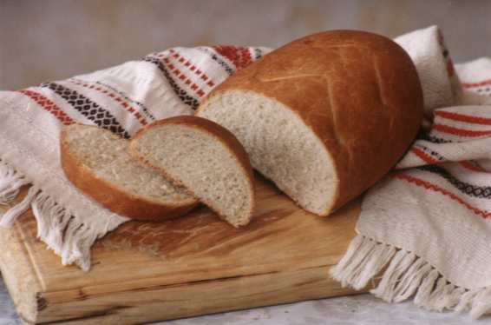
Хлеб всему голова!

Slide 2
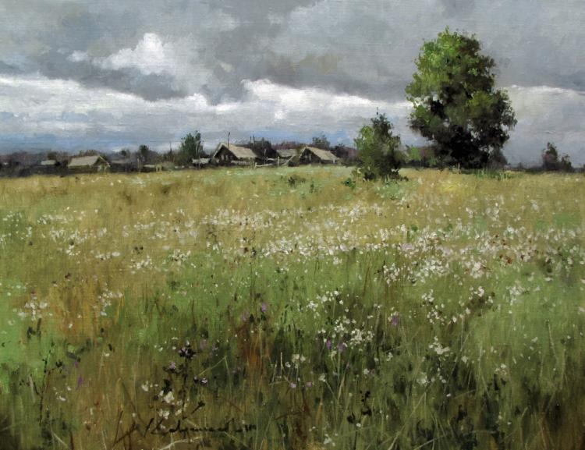
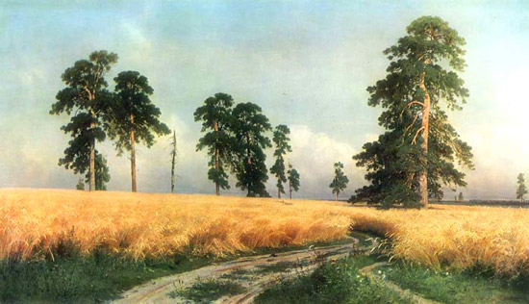

Slide 3
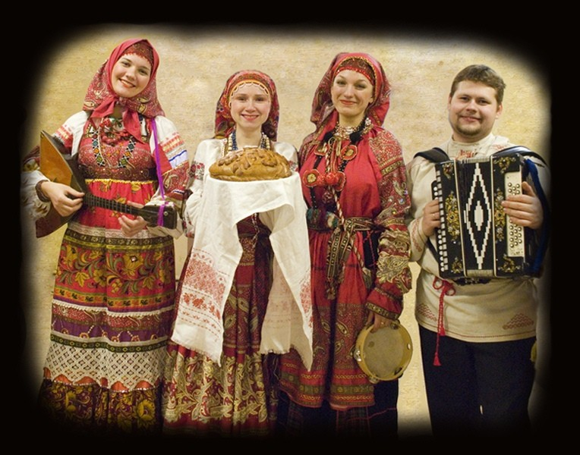
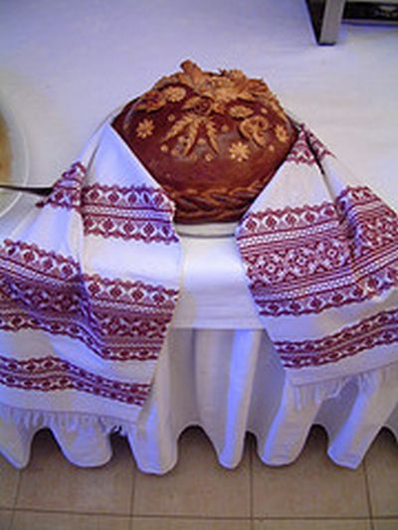

Slide 4
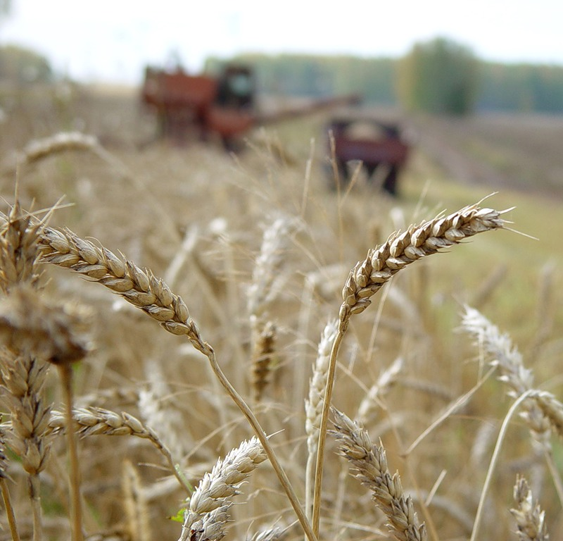
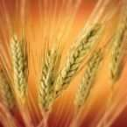

Slide 5
Без соли не вкусно, а без хлеба не сытно.
У кого хлебушко, у того и счастье.
Без краюшки -не прожить
и седой старушке.

Slide 6
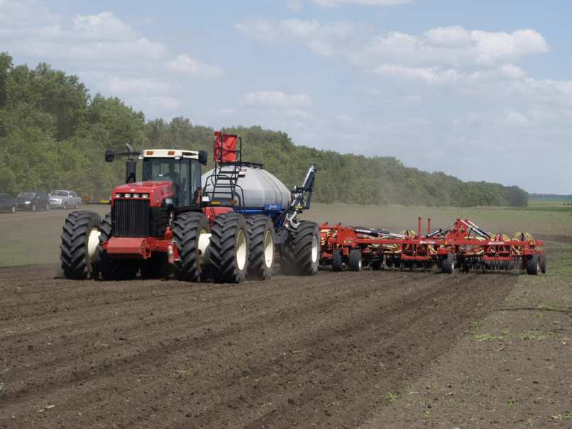
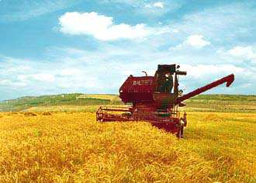
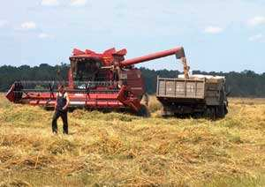
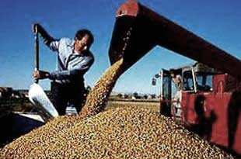

Slide 7
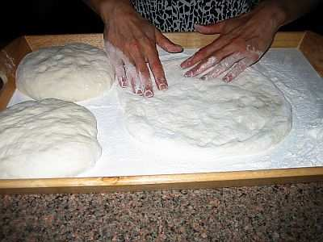
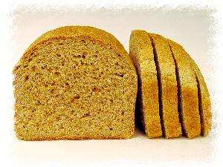

Slide 8
х
л
е
б
к
о
л
о
с
з
е
р
н
о
б
б
л
и
н
ы
м
у
к
а
п
ш
е
н
и
ц
а
з
е
м
л
я
к
о
м
б
а
й
н

Slide 9
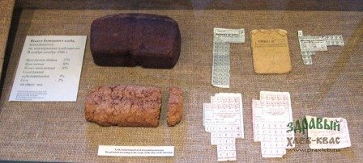
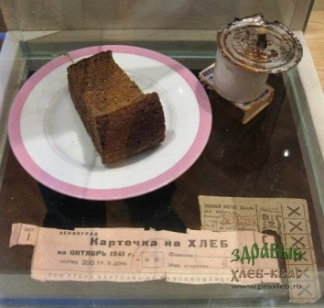

Slide 10
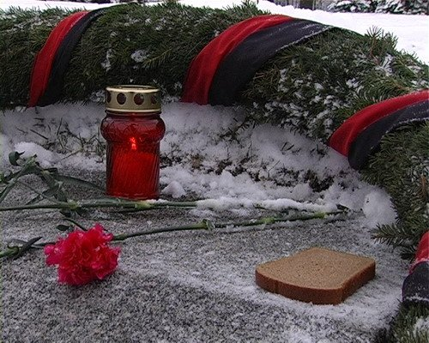
900 дней

Slide 11
Хлеб - драгоценность.
Им не сори.
Хлеба к обеду в меру бери.

Slide 12
- Бери хлеба столько, сколько
съешь.
Учись готовить из
чёрствого хлеба
различные блюда.

